Slide 1
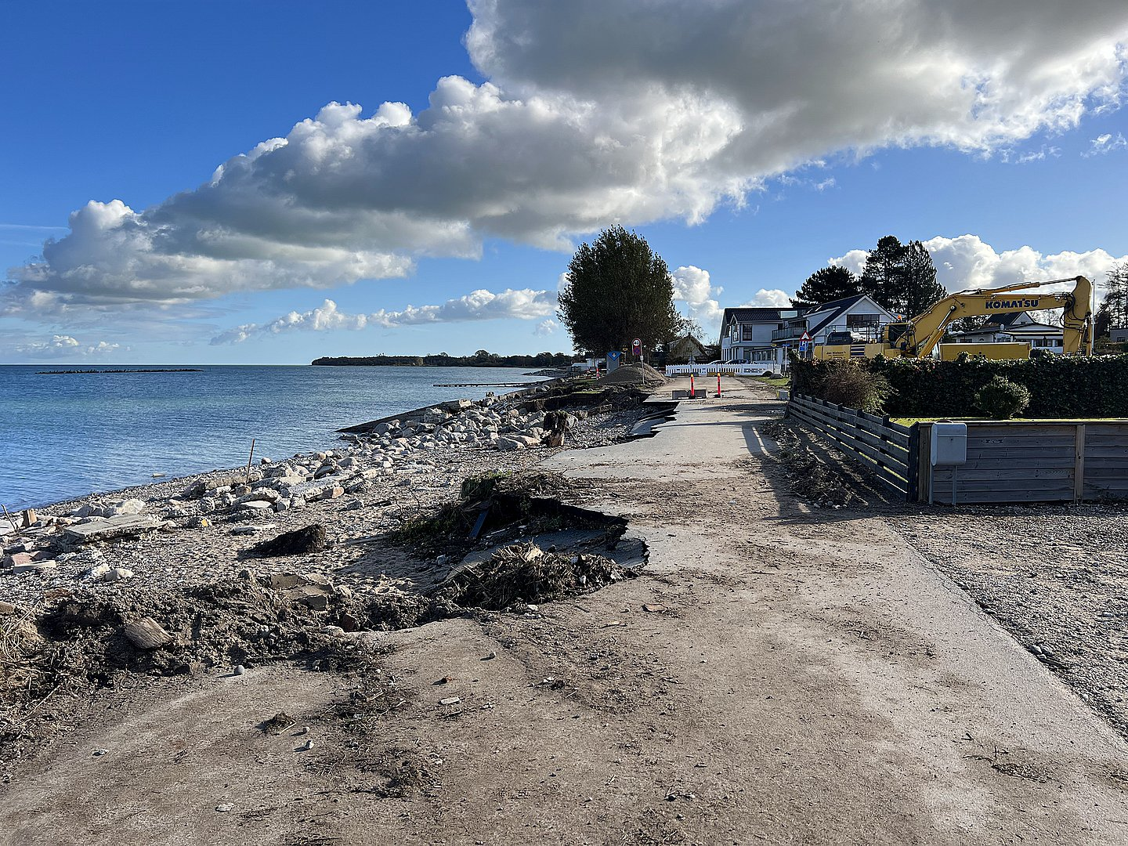
Velkommen til årsmøde 2023 i DN Hjørring

Slide 2
Dagsorden
Valg af dirigent
Bestyrelsens årsberetning
Valg af medlemmer og suppleanter til bestyrelsen
Forslag fra medlemmerne
Eventuelt
Efter årsmødet oplæg om ”Mere plads til naturen” ved Borgmester Søren Smalbro

Slide 3
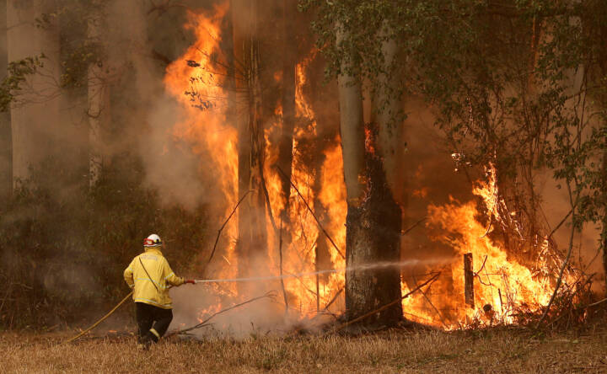
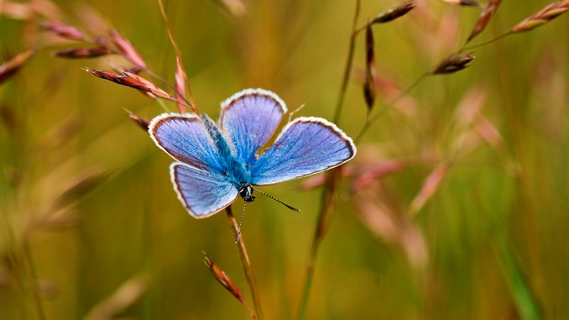
Klimaforandringer og Biodiversitet?? Hvordan skal det gå…

Slide 4
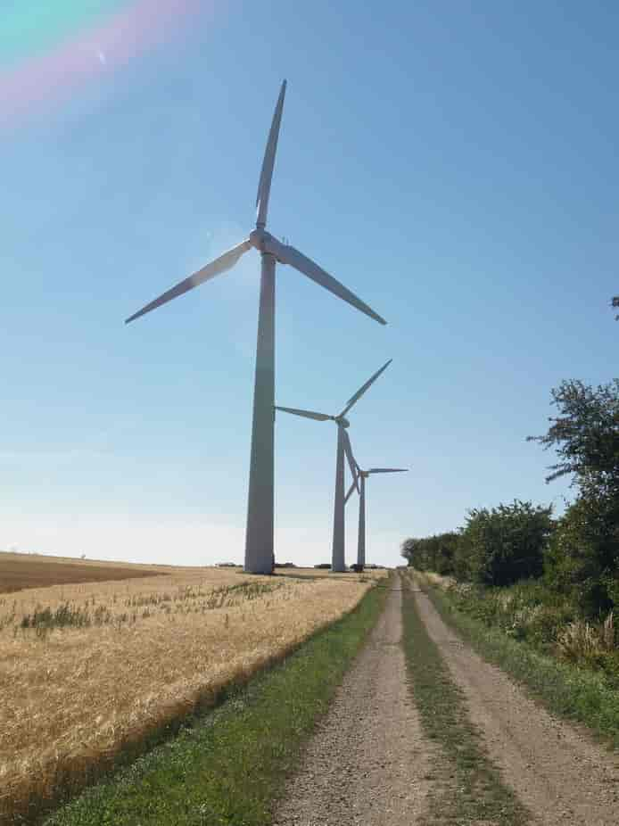
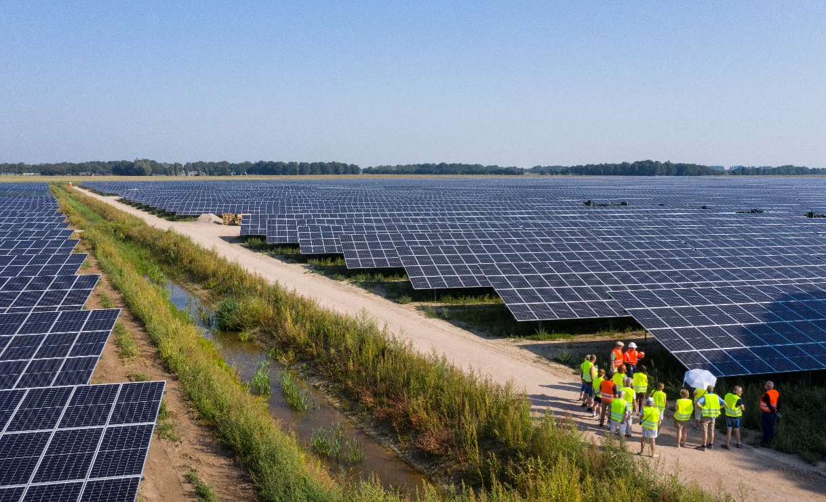
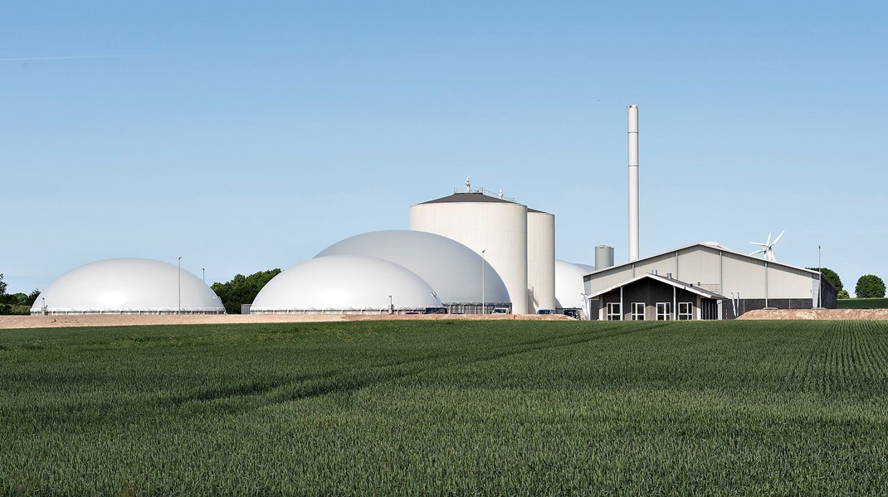
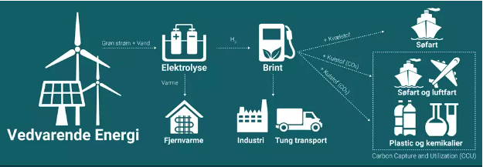
Grøn Energi

Slide 5
Energiøer

Slide 6
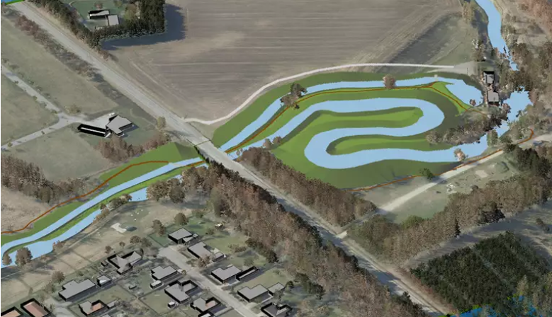
Frit løb for Uggerby å ?
Eller ikke helt så frit løb for Uggerby å

Slide 7
Tversteds Grønne Front

Slide 8
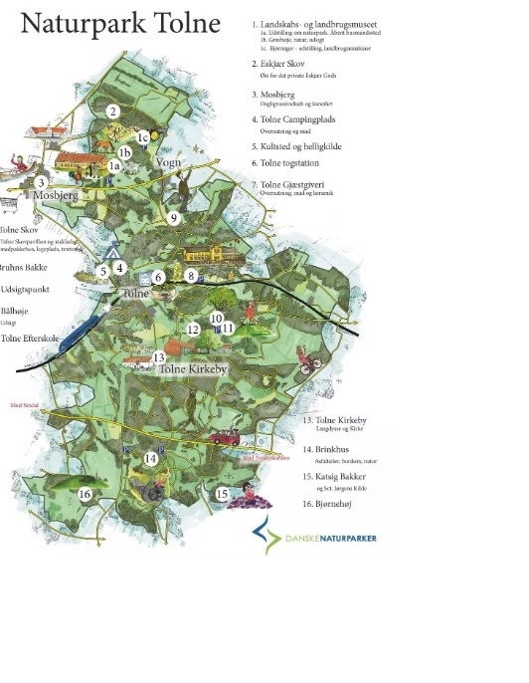
Naturpark Tolne
https://naturparktolne.dk/

Slide 9
Mere plads til naturen
Hvor
Hvordan
Hvem skal afgive
Her Varbro Ådal

Slide 10
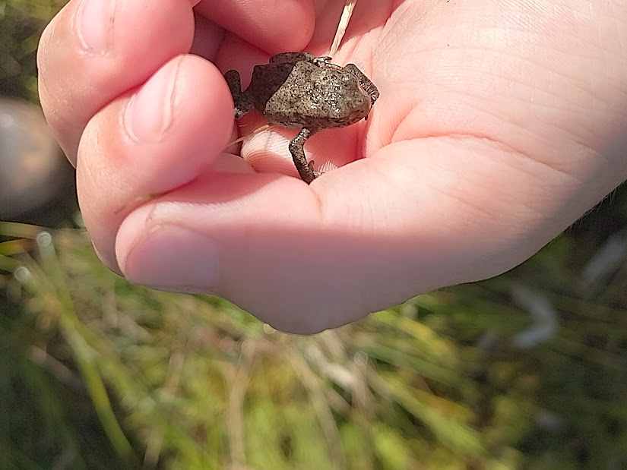
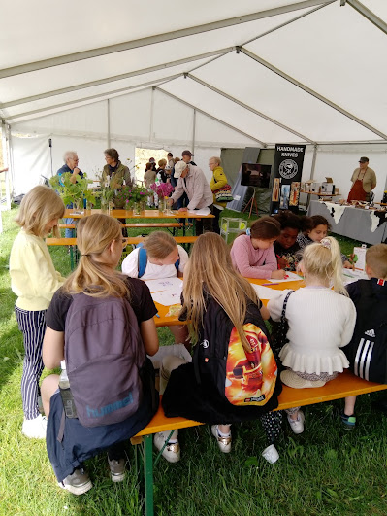
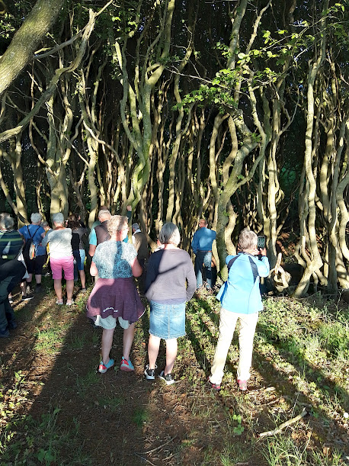
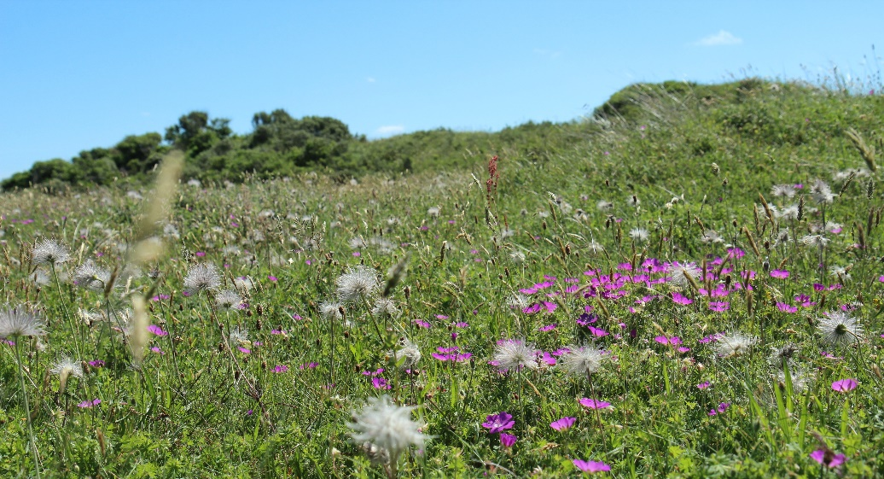
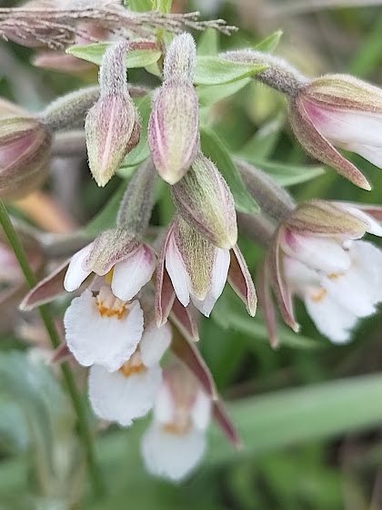
Arrangementer

Slide 11
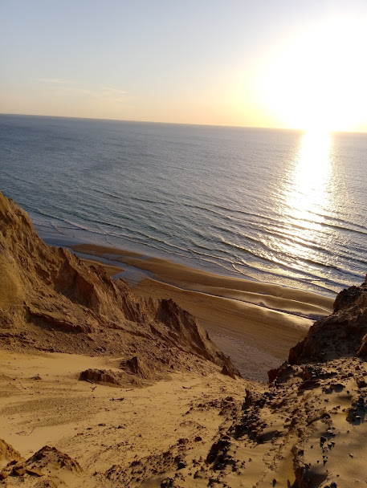
Tak for jeres opmærksomhed

